Slide 1
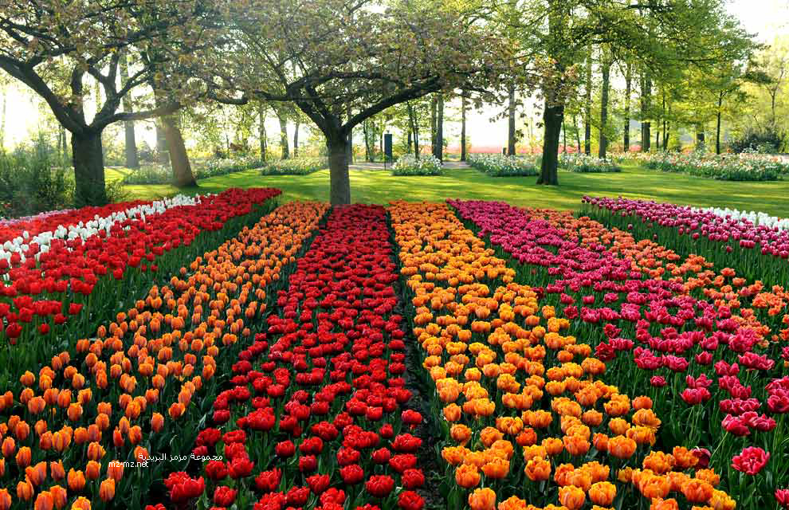
Королівство Нідерланди
Презентація
Учениці 10-В
Фоміної Вікторії

Slide 2
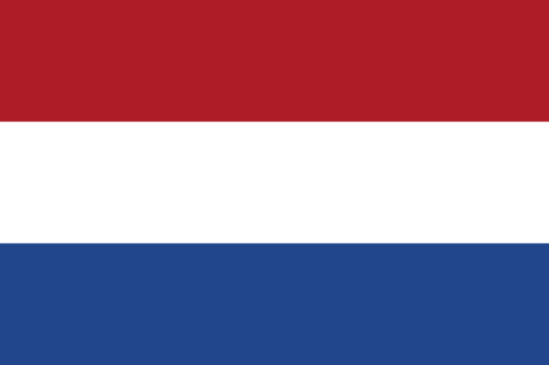
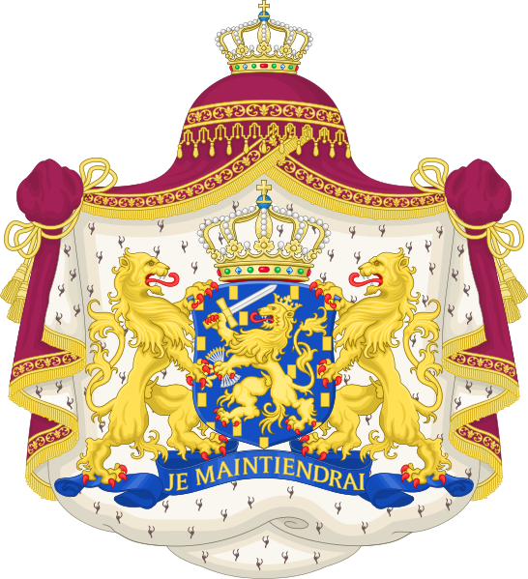
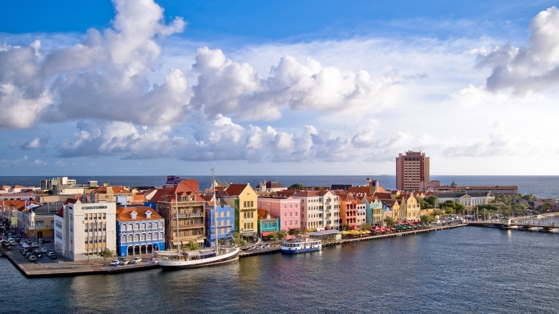
Загальні відомості
Площа 41 526 км²
Населення 16, 408 млн
Валюта – євро
Столиця - Амстердам

Slide 3
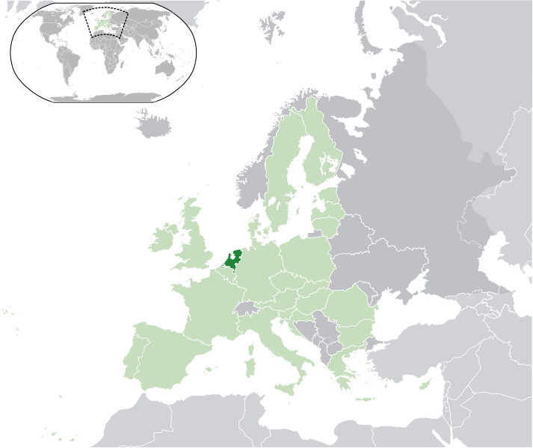
Створена 30 січня 1648 року
Державний устрій:
Конституційна монархія
Адміністративний поділ:
12 провінцій
Межує з Німеччиною, Бельгією
Омивається Північним морем
Членство в міжнародних організаціях - член ООН, ЄС (1957), НАТО, ЗЄС, ОЕСР, РЄ .

Slide 4
Ресурси
Агрокліматичні :
Клімат морський, помірний
Водні:
Значні(річки Рейн,Маас, Шельда, озеро Ейсселмер)
Земельні:
У країні нижче рівня моря розташовано понад 50% території країни, зокрема всі західні землі. Переважну їх частину голландці осушили ще в XIII ст. і перетворили на продуктивні орні угіддя. Ділянки боліт та мілководь було обгороджено дамбами. Східна частина країни розташована вище рівня моря. Це піщані берегові дюни, плоскі і слабкопагорбкуваті рівнини, а також крейдове плато з глибокими річковими долинами на крайньому південному сході.

Slide 5
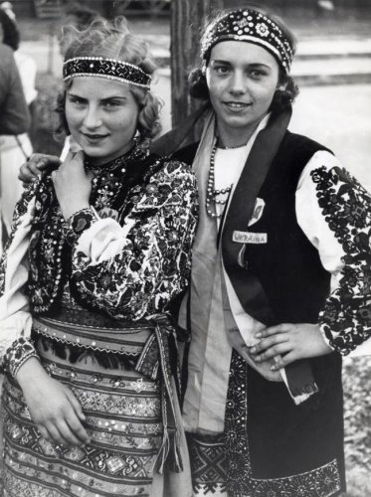
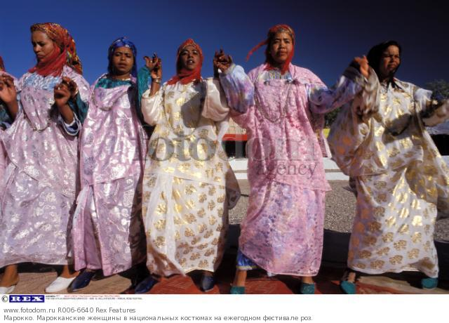
Населення
Густота 387 чол/км²
Національний склад- нідерландці 80,7 %, європейці 5 %, індонезійці, турки,марокканці, інші народи.
Мова-нідерландська, фризька(Фрисландія)
Релігійний склад-католики, протестанти.
Тип відтворення перший,народжуваність 4%, смертність 7,5%, природний приріст 0,57%

Slide 6
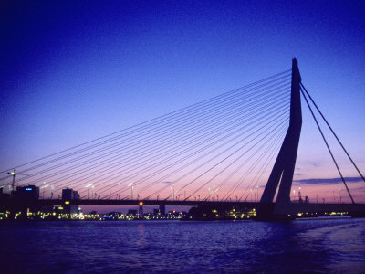
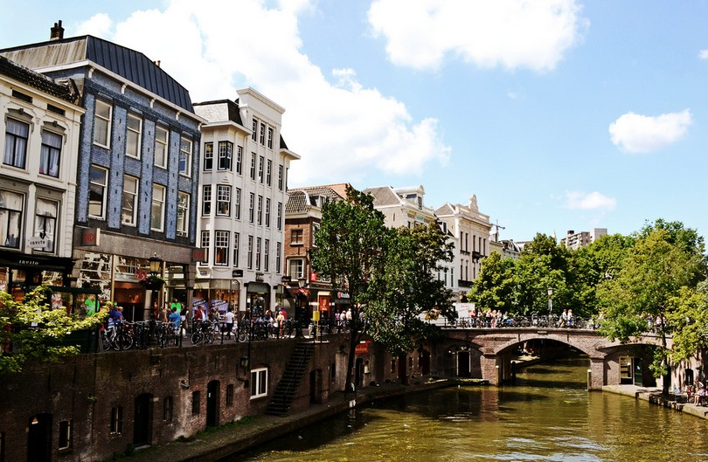
Урбанізація 11%
Найбільші міста-Амстердам, Роттердам, Гаага, Утрехт, Ейндховен.
Трудові ресурси:
Промисловість23%, господарство4%, обслуговування 73%

Slide 7
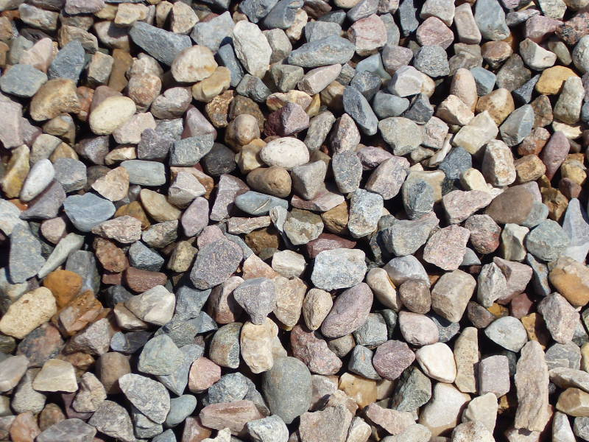
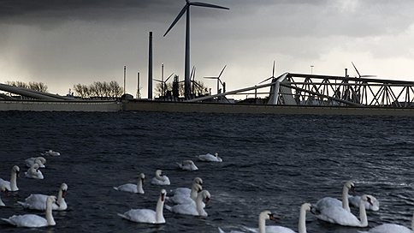
Господарство
ВВП $35 078 на душу населення
Паливна-кам`яне вугілля, гравій, мергель, кухонна сіль(родовище Слохтерн 4 у світі)
Енергетика- ТЕС 90%, АЕС 2%
Металургія-сталь, прокат, олово, свинець, цинк, кадмій, алюміній.

Slide 8
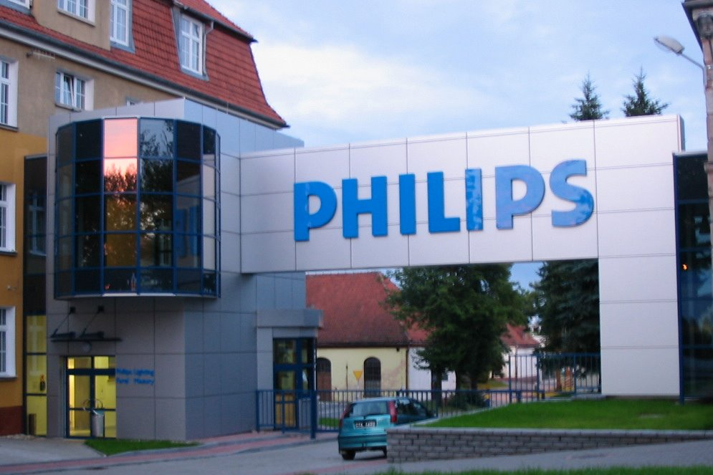
Машинобудування-електромотори, устаткування для електростанцій, світильники, електронне устаткування, радіоприймачі, магнітофони, телевізори(«Філіпс»)
Легка — віскоза, текстильна промисловість країни також спеціалізується на випуску бавовняних і вовняних тканин. За виробництвом готового одягу в державі перше місце посідає Амстердам — один із найбільших у світі центрів швейної промисловості.

Slide 9
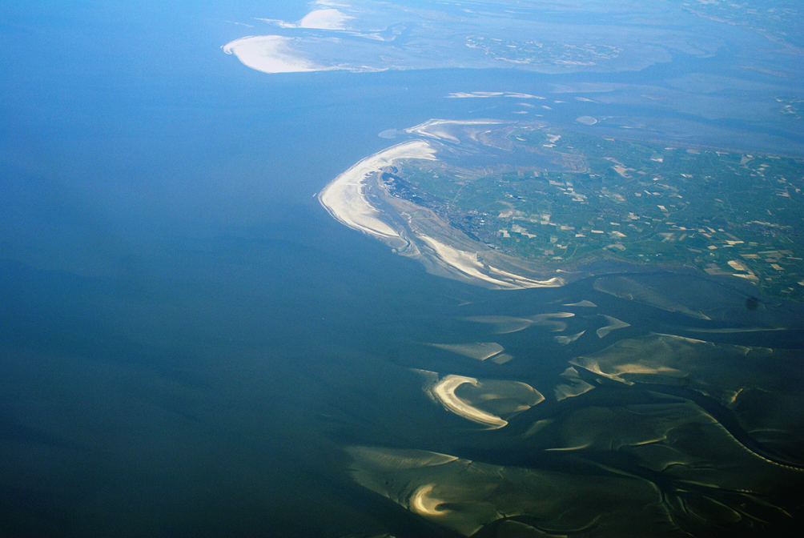
Ліси (дуб, бук, граб, ясен, тис) вкривають 8% території країни. У піщаних місцевостях поширені вересові пустищі або ділянки чагарників (переважно ялівець).
Тваринний світ бідний. На дюнах водяться дикі кролики, в лісах живуть білки, зайці, куниці, тхори, косулі, чимало птахів. Північне море багате на рибу.

Slide 10
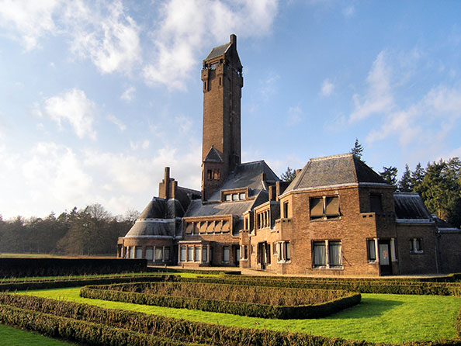
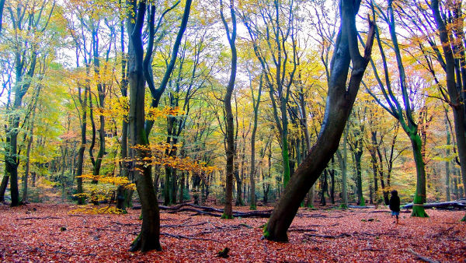
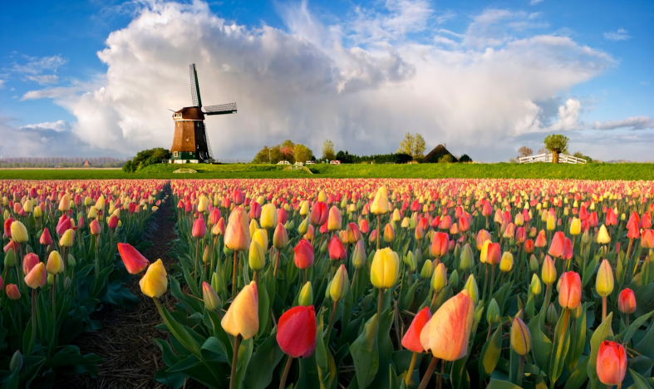
Туризм
Національні парки-Ве- лювезом, Хоге-Велюве, Де Кеннермердюнен.

Slide 11
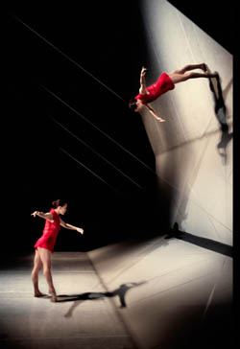
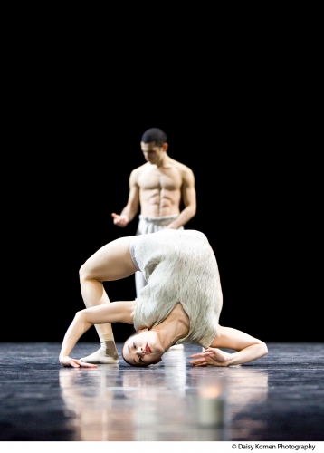
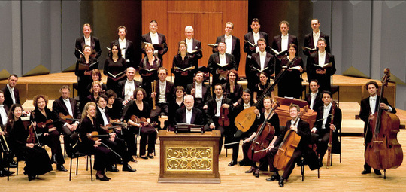
Усі великі міста країни мають свої симфонічні оркестри, найвідомішими з яких є Амстердамський та Гаазький королівський оркестри. Нідерландський балет визнаний одним з найкращих у Європі.

Slide 12
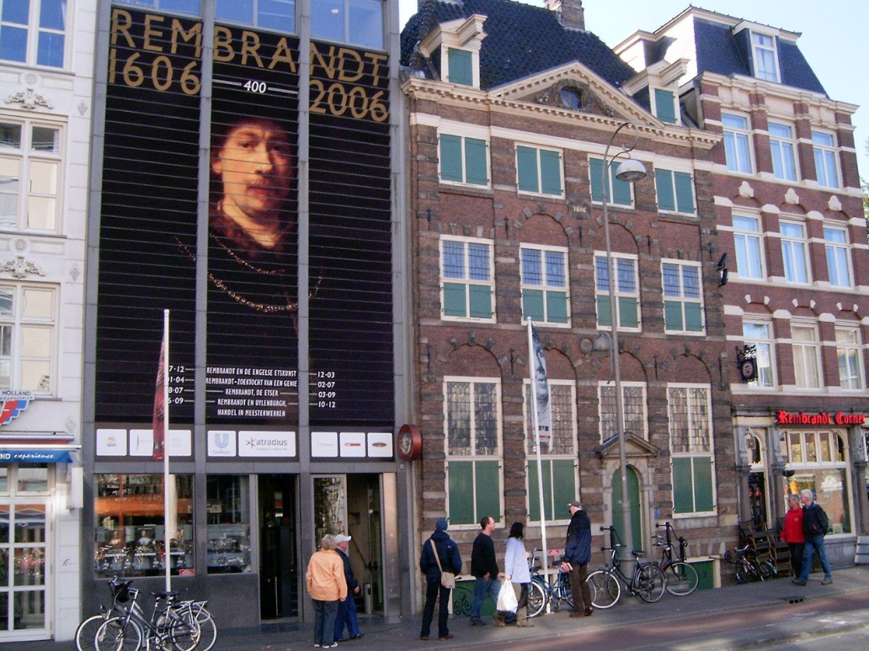
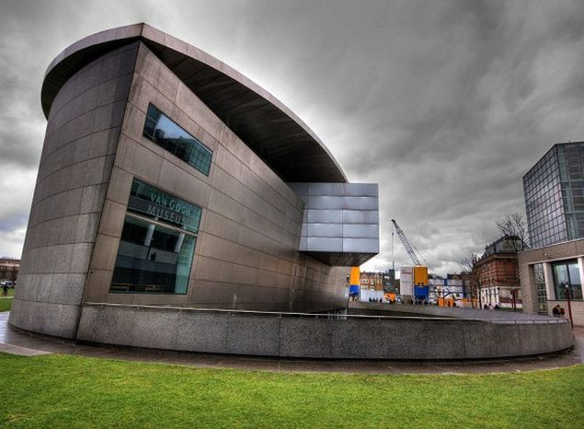
Видатні твори живопису нідерландських художників можна побачити в Рейксмюсеумі і Будинку-музеї Рембрандта в Амстердамі. У Державному музеї Вінсента ван Гога в Амстердамі зберігається понад 700 картин та начерків майстра.

Slide 13
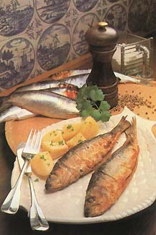
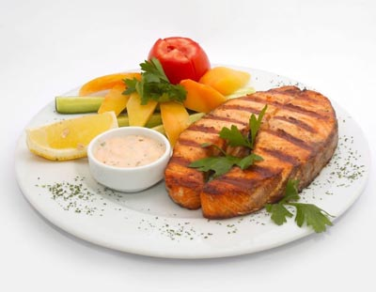
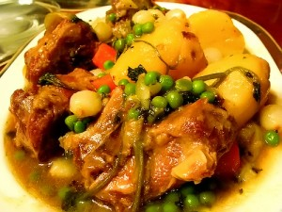
Кухня
Традиційна нідерландська кухня рясніє рибними стравами, включаючи свіжий оселедець, оброблений і очищений особливим способом. У Нідерландах популярні супи, без них рідко обходиться яка-небудь вечеря у будні або обід у вихідні. В якості основної страви фігурують різноманітні рагу: комбінації тушкованих овочів і м'яса із багатьма прянощами.

Slide 14
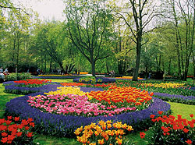
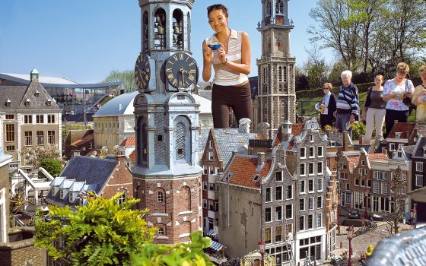
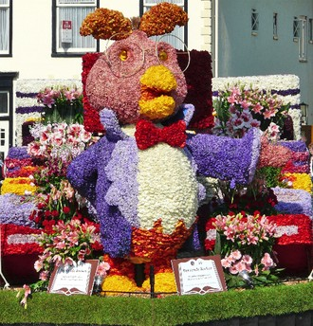
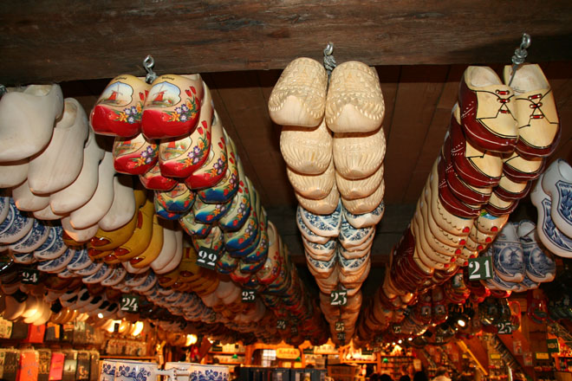
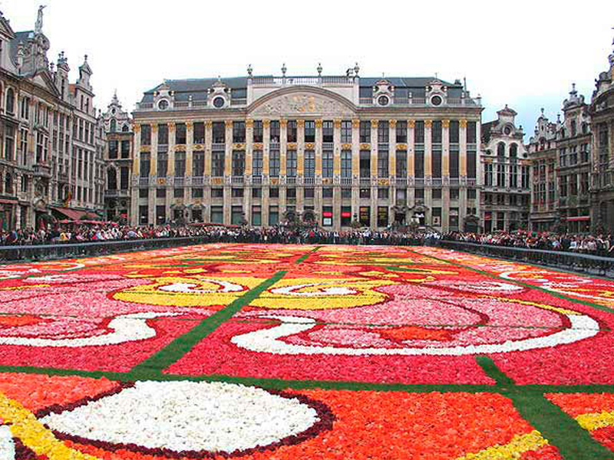
Голландія — історична область на заході Нідерландів.

Slide 15
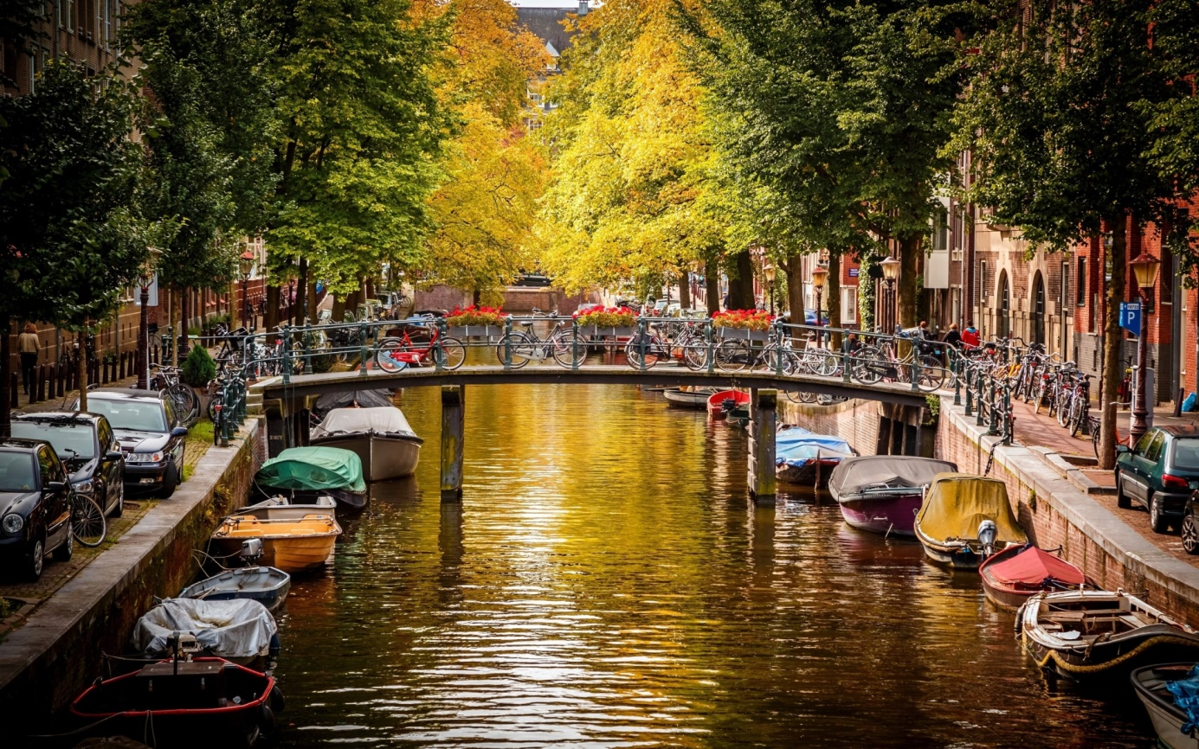
Нідерланди чекають на вас!

